Slide 1
Trabajo Práctico N° 2
Un primer encuentro con la EPH
Grupo 1 | Upper-tier informal wage employees

Slide 2
¿Qué es la EPH y qué variables usamos?
La Encuesta Permanente de Hogares (EPH) es el principal relevamiento de mercado laboral de Argentina. El INDEC la realiza trimestralmente en 31 aglomerados urbanos. Cada fila es una persona encuestada; cada columna, una variable del cuestionario.
Identificación
Características personales
Situación laboral
CODUSU, ANO4, TRIMESTRE, NRO_HOGAR, PONDERA
CH04 (sexo), CH06 (edad), CH07(estado civil), CH08 (cobertura médica)
ESTADO(estado ocupacional), CAT_OCUP(ocupación), NIVEL_ED, EMPLEO, SECTOR
Formalidad
Ingresos
PP04C (tamaño empresa), PP07H (descuento jubilatorio), PP03I (Horas trabajadas)
P21 (ingreso principal), P47T (ingreso total)

Slide 3
Proceso de limpieza y armonización
1
Armonización de tipos
CH08 (cobertura medica) figuraba como int64 en 2024 y float64 en 2025. Se unificó a Int64 (admite NaN).
2
Valores sin sentido
P21 y P47T tenían valores -9 (código INDEC de no respuesta). Reemplazados por NaN. 2024: 3.403 en P21 y 4.862 en P47T.
3
Variables dummy
Se crearon variables binarias para CH04, ESTADO, CAT_OCUP, SECTOR y NIVEL_ED con etiquetas descriptivas.
4
Ajuste por inflación
Ingresos de 2024 T1 convertidos a pesos de 2025 T1. Factor: 1.7861 (inflación acumulada: 78.6%).

Slide 4
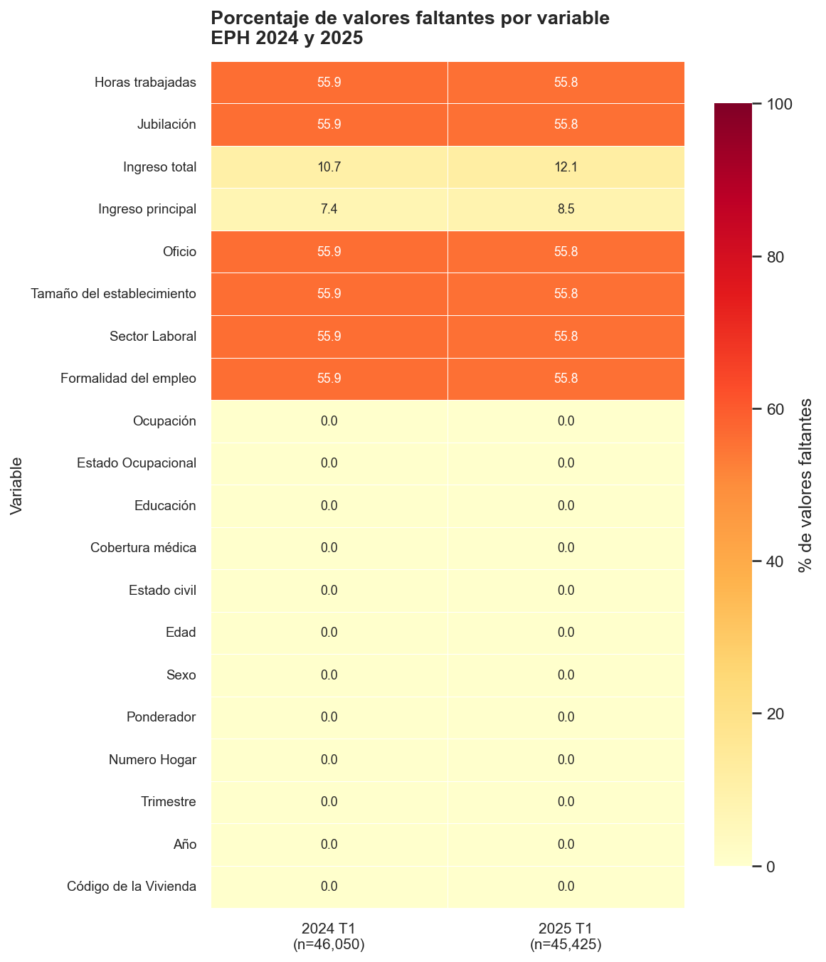
Heatmap de valores faltantes
0% nulos — amarillo
Variables de identificación y sociodemográficas. Se preguntan a todos los encuestados.
~56% nulos — rojo
Variables de empleo (PP04C, PP07H, EMPLEO...). Solo se preguntan a ocupados — el 56% restante no trabaja.
7–12% nulos — naranja
P21 y P47T: valores -9 convertidos a NaN durante la limpieza.

Slide 5
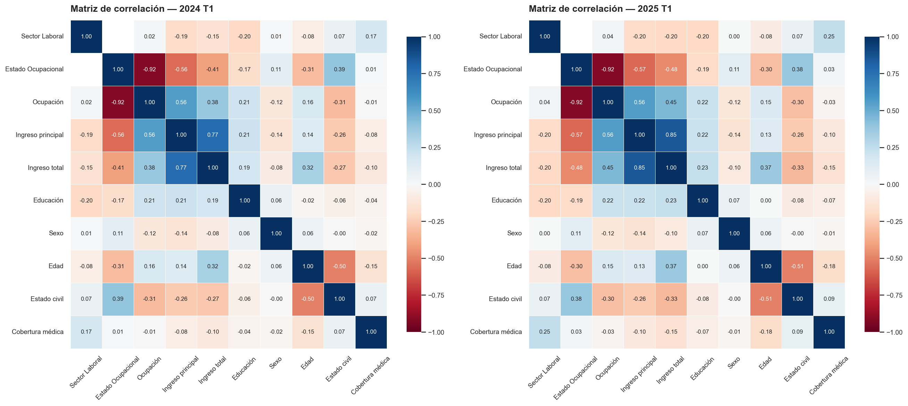
Matrices de correlación — 2024 T1 y 2025 T1

Slide 6
Upper-tier informal
Condición 1
Condición 2
Condición 3
Es asalariado
Sin descuento jubilatorio
Empresa de más de 5 personas
CAT_OCUP = 3
PP07H = 2 (no le descuentan jubilación)
PP04C ≥ 6 (6=6-10, 7=11-25, ...)
Las tres condiciones deben cumplirse simultáneamente
Las tres condiciones deben cumplirse simultáneamente
Las tres condiciones deben cumplirse simultáneamente

Slide 7
Resultados: Upper-tier informal por sexo y año
Grupo | Total asalariados | Upper-tier informal (%) | Formal (%)
Total — 2024 | 11.328 | 15% | 85%
Mujeres — 2024 | 5.076 | 14.7% | 85.3%
Varones — 2024 | 6.252 | 15.3% | 84.7%
Total — 2025 | 10.821 | 14% | 86%
Mujeres — 2025 | 4.810 | 13% | 87%
Varones — 2025 | 6.011 | 14.8% | 85.2%

Slide 8
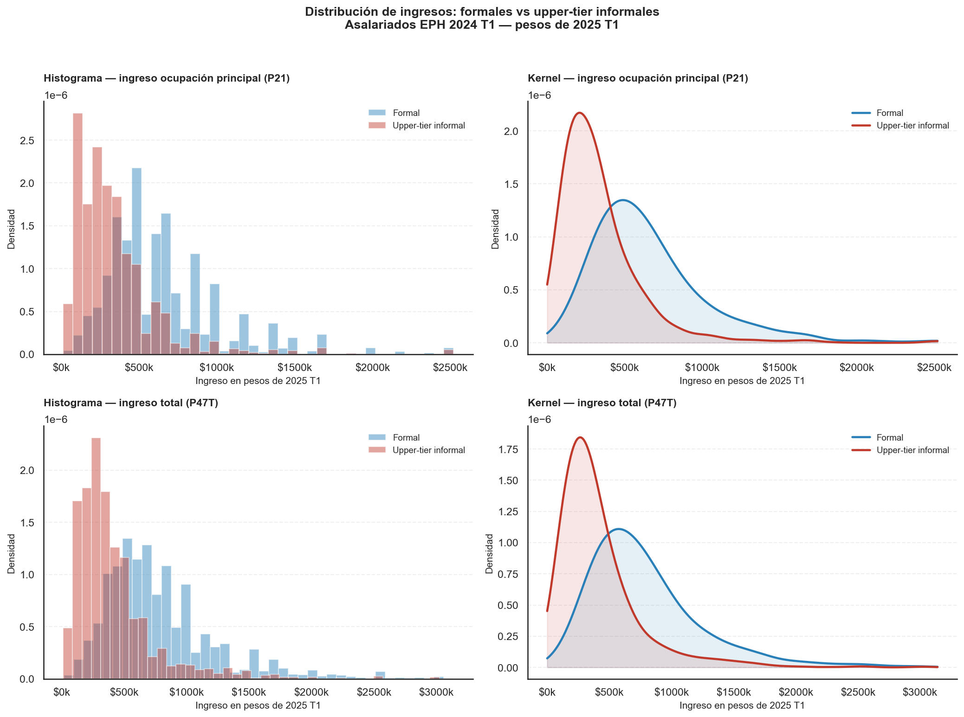
Informales

Slide 9
CONCLUSIONES
Principales hallazgos del TP2
EPH limpia
Valores faltantes
20 variables seleccionadas, armonizadas y ajustadas por inflación (factor 1.79)
56% de nulos en variables de empleo — por diseño del cuestionario, no por error
Informalidad
Ingresos
15% Upper-tier en 2024 → 14% en 2025. Varones más informales que mujeres
Informales tienen distribución más concentrada y más baja que los formales

